Slide 1




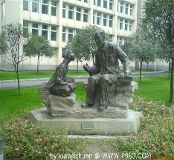

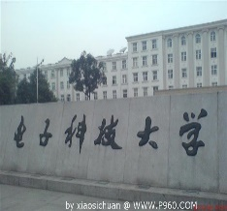
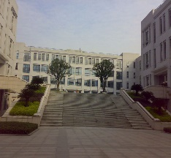
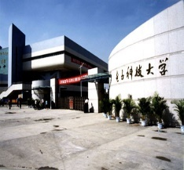
现代电子信息系统综合实验
实验题目：小车快速精确定位设计与实现
指导教师： 王 军、习友宝
熊万安、赵宏飞

Slide 2



应用范例四

Slide 3
  知识点回顾
  1、独立按键定时查询
  2、按键的消抖及处理
  3、按键的抬起确认
  4、模数转换PCF8591
  5、I2C总线驱动
  6、自定义函数库
  7、课堂作业情况

Slide 4
4
数模转换ADC
自定义库函数操作补充
如何在其他程序中使用自定义库函数和头文件
操作步骤：
找到源文件“PCF8591.h”和“PCF8591.c”
拷贝两个文件到需要使用的工程文件夹内
添加“PCF8591.c”文件到工程文件内
主程序引用PCF8591.h头文件
可以在该主函数中调用所有已经定义的函数

Slide 5
5
超声波测距
超声波特性
（1）基于其频率较高的基础上，并通过直线传播的方式使得其反射能力更强。
（2）传播速度快，在空气中可以达到340m／s（20℃），灵敏度较高。
超声波发生器
（1）电气方式产生超声波
包括压电型、磁致伸缩型和电动型等
（2）机械方式产生超声波
有加尔统笛、液哨和气流旋笛等。
常用的是压电式超声波发生器

Slide 6
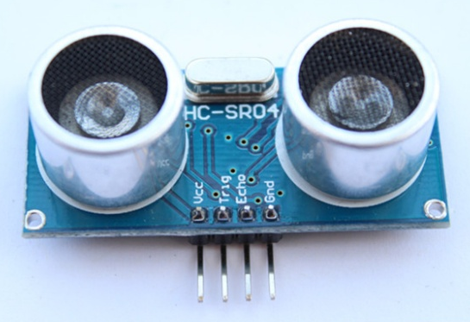
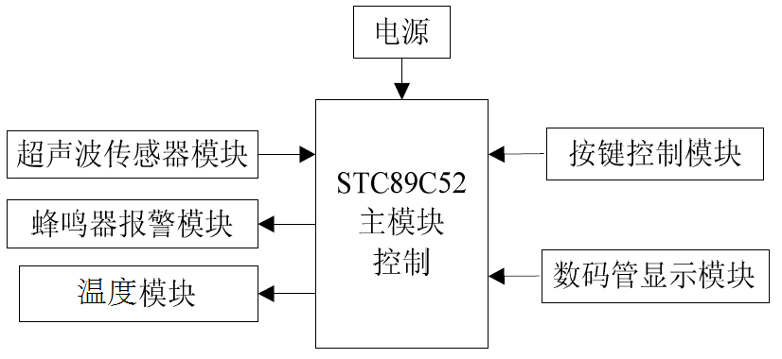
5
超声波测距
超声波模块HC-SR04
两个压电晶片和一个共振板组成的超声波传感器，压电晶片可以发送和接收超声波。
发送器：电能转换成冲击振荡进而产生的超声波并发送
接收器：压电晶片接收超声波引起冲击与共振板产生共振，将机械能转换成电能
超声波模块HC-SR04
探测距离：2～400cm
测距精度：可达2mm；
感应角度：不大于15度；
模块引脚：4个
VCC（电源）
Trig（触发端）
Echo（接收端）
GND（地）
典型的超声波测距子系统构成

Slide 7
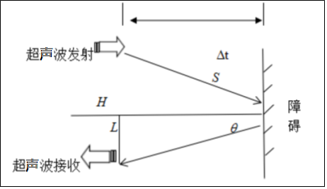

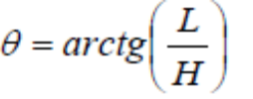

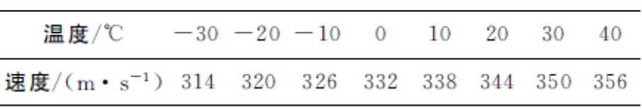
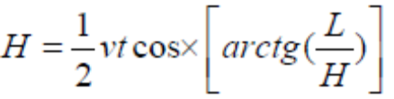
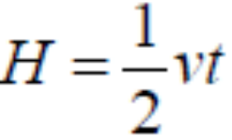
5
超声波测距
超声波测距原理
测距原理：回声探测法
测量的距离H：
超声波与障碍物之间的水平角度：
L—两探头之间中心一半的距离。
超声波传播的距离为：
式中：v——在介质中超声波的传播速度
t——超声波从发射到接收所需要的时间
在温度一定的条件下，超声波在介质中的传播速度v是一个具体的数值；当L远小待测量的距离H时，则公式简化为：
20℃室温下，超声波的传播速度为：
C = C0 + 0.607 * T = 344 m/s
C0为0℃时超声波传播速度，332m/s；
T为测量时的环境温度

Slide 8
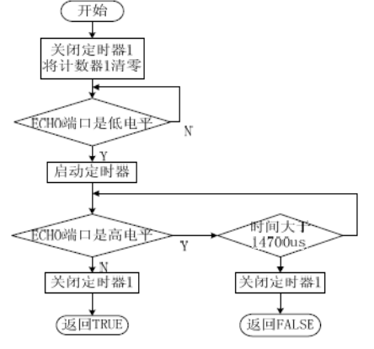
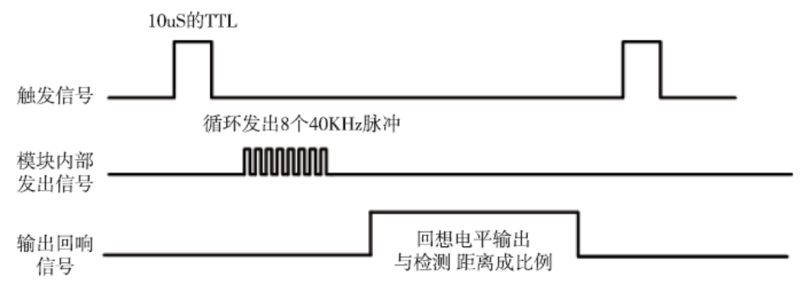
5
超声波测距
超声波测距方法
1、计算测量的距离H，只需要测量出超声波在传播过程中所的时间t。
2、超声波传感器对准障碍物发射超声波同时计时器开始计时。
3、超声波传感器接收到反射回的超声波后停止计时。
4、根据测距所用时间和超声波在空气中的传播速度对距离H进行计算。
超声波传感器提供一个10us以上的脉冲触n发信号
模块内部将发送8个40kHz电平并检测回波
检测到回波信号并输出回响信号
回响信号的脉冲宽带与所测的距离成正比

Slide 9
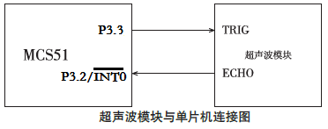
5
超声波测距
超声波测距方法
1、IO查询法测量时间间隔
单片机IO口使用：
P3.3—控制超声波TRIG
P3.2—查询回响ECHO信号
TRIG=0;
while(!Echo); //等待回响信号变高电平
TR0=1; //启动定时器0
while(Echo); //等待回响信号变低电平
TR0=0; //关闭定时器0
缺点：
等待回响信号、启停定时器消耗CPU执行时间，影响计数时间的准确性。
在测距时CPU一直处于等待状态，影响CPU执行的效率。
随后读取TL0和TH0的值进行距离计算

Slide 10
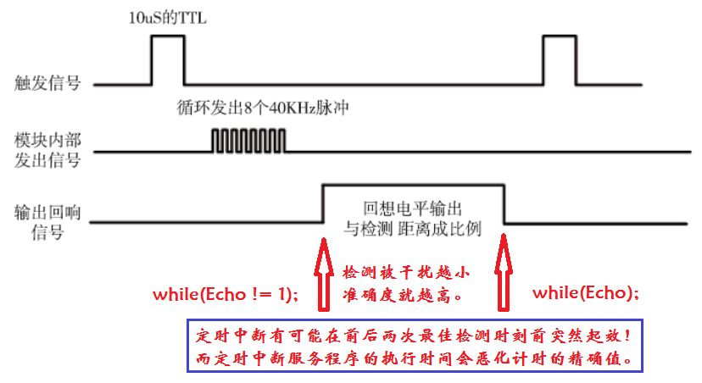

5
超声波测距
超声波测距问题分析（查询模式）
解决办法：
暂停定时中断
TRIG=0;
while(!Echo); //等待回响信号变高电平
TR0=1; //启动定时器0
while(Echo); //等待回响信号变低电平
TR0=0; //关闭定时器0
TRIG=0;
TR1=0; //暂停T1中断计时
while(!Echo);
TR0=1;
while(Echo);
TR0=0;
TR1=1; //恢复T1中断计时
分析又会带来
什么问题呢？

Slide 11
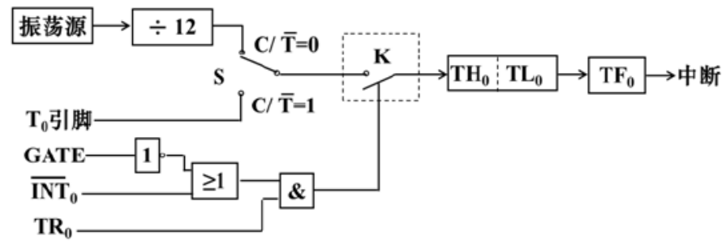
5
超声波测距
超声波测距方法
2、外部中断模式测量时间间隔
用更高级中断准确卡时间
通过GATE、TR0和INT0信号可以控制定时器的启动和停止
void EX0INTSVC() interrupt 0
{
TR0 = 0; //停止计时
Rang_time = TH0 * 256 + TL0; //读取定时器0计数值
TH0 = 0; //清除定时器0计数寄存器，为下次计数做准备
TL0 = 0;
Echo_Over = 1; //表示本次超声波测距完成，可以启动下次的测量
EX0 = 0; //关闭外部中断，否则会马上引起下一次中断
}

Slide 12
5
超声波测距
超声波测距实验要求
  了解超声波测距基本原理；
  掌握定时/计数中断和外部脉冲中断获取测量时间差的基本方法；
  掌握静态模式下，提高测距精度原理及方法；
  智能小车平台运动小车测距方法和程序设计；
  提高超声波测距的精度的方法、方案设计与实践（滑动平均值滤波）。

Slide 13
5
超声波测距
超声波测距实验内容
  1、熟悉超声波测距程序基本原理；
  2、完善unsigned int Timer_Count()函数中距离计算公式的程序；
    假设环境温度26.5摄氏度
    超声波的响应时间存在变量Echo_time内
    测距的长度精确到毫米单位
    尽量用定点运算方式
    完成后进行测试
  3、建议每次测距间隔至少10ms（延时10ms）

Slide 14
5
超声波测距
超声波测距实验内容
  3、为了便于观测，源程序每隔200ms测距并显示一次，但是如果小车快速行驶，200ms的测距间隔会影响小车的反应速度。请修改程序，尽可能快地测距，但是每200ms显示一次测距结果。
  提示：
  主循环的测距不加任何延时，可以达到快速测量；
  定时中断做一个200ms定时，时间到则置位一个显示标志；
  主循环判断到显示标志有效才调用显示函数并清除标志。

Slide 15
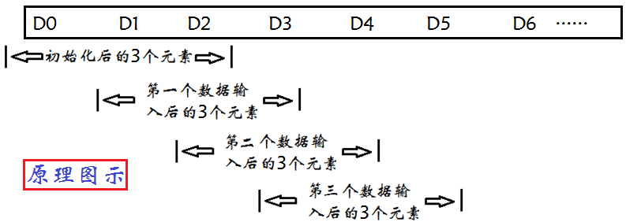
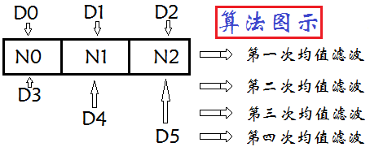
5
超声波测距
超声波测距实验内容
  4、为了提高超声波测距的精度，减小数据的波动，经常采用滑动平均值滤波法，请根据下面的提示完成。
  滑动平均值滤波：滑动平均值滤波是指先建立一个数据缓冲区，依顺序存放N个采样数据，以后每采进一个新数据，就将最早采集的那个数据丢掉，然后求出包括新数据在内的N个数据的算术平均值。这样，每进行一次采样，就可计算出一个新的平均值，从而加快了数据处理的速度，提高了数据的稳定性。

Slide 16
5
超声波测距
课堂作业四：
设计一个0.1秒精度的循环计时秒表，计时范围从11.9秒~00.0秒，秒表起始值06.0显示在数码管上。
四个数码管显示超声波测距结果，精度为0.1厘米。
超声波测距程序参照前面实验内容和要求。
假设测量距离为d。
（1）当d < 12.0cm，计时器循环倒计时；
（2）当12.0 <= d <= 15.0 cm，计时器停止计时；
（3）当d > 15.0cm，计时器循环正计时；
请老师验收该作业并记录，注意保留全部工程文件。
  熟练掌握测距定位的程序设计与使用
  熟练掌握测量距离做为条件与其他程序的联合调试

Slide 17
Thank You !

